Slide 1
Питание, как фактор формирования здоровья детей
Файзуллина Резеда Абдулахатовна
Доктор медицинских наук, профессор, зав. кафедрой пропедевтики детских болезней и факультетской педиатрии ФГБОУ ВО «Казанский государственный медицинский университет» Минздрава России, главный внештатный детский диетолог, главный внештатный специалист по медицинской профилактике детей, заслуженный врач РТ, отличник здравоохранения РФ
2020 г.

Slide 2

Общий стол
Что это такое?
С какого возраста можно переводить ребенка на общий стол?
Каким он должен быть?
Это когда нет разделения в пище ни для кого.
В 2 года еще рано полностью ребенка на него переводить.
Возможно только в том случае, если родители придерживаются здорового питания
Здоровое питание всей семьи – здоровье и долголетие
всей семьи

Slide 3

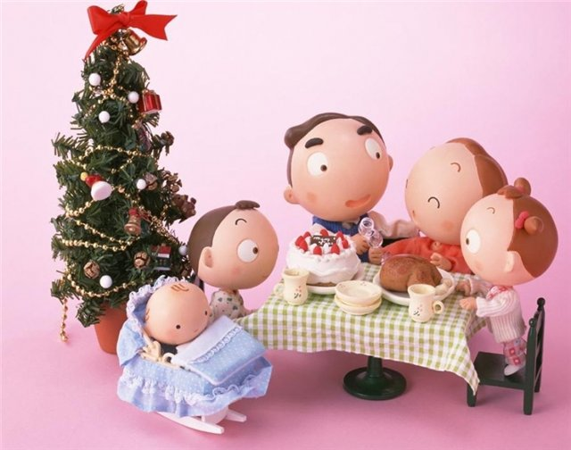
Формирование пищевого поведения: взрослый стол
Младенцы и малыши узнают о еде и едят в результате наблюдения за питанием взрослых, старших детей в семье или сверстников.
Социальный фактор оказывается мощным инструментом для дегустации и приема новых продуктов.
Дети показывают интерес к знакомству со вкусом незнакомой пищи с бόльшей готовностью, когда они наблюдают за взрослыми, чем когда еда просто предлагается ребенку.
Harper LV, Sanders KM. The effect of adults’ eating on young children’s acceptance of unfamiliar foods.
J Exp Child Psychol 1975;20: 206–14

Slide 4



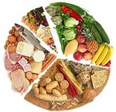
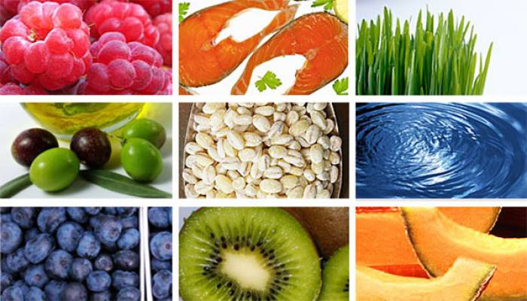


Рациональной питание
Питание, обеспечивающее рост, нормальное развитие и жизнедеятельность человека, способствующее улучшению его здоровья и профилактике заболеваний
Формирование вкусовых пристрастий у ребёнка происходит в среднем до 5 лет. Поэтому важно, чтобы ребёнок и в дальнейшем отдавал предпочтение натуральной пище.

Slide 5
Правила здорового питания - разнообразное питание:
Питание должно быть не только умеренным и регулярным, но и разнообразным
Содержать продукты и растительного и животного происхождения
Питание 5 раз в день
Нерегулярный приём пищи приводит к нарушению пищеварения
Медленная еда
Если вы переутомились, не приступайте сразу к еде, отдохните немного
Во время еды нужно отвлечься от мыслей о работе, о делах, не следует вести серьёзных разговоров, читать или смотреть телевизор.
Есть надо медленно

Slide 6
Правила здорового питания - разнообразное питание:
Долгое жевание
Рекомендуется делать более 20 жевательных движений, прежде чем, пища, взятая в рот, будет проглочена
Отказ от еды в сухомятку
Жидкие блюда, приготовленные на мясных, рыбных, овощных и грибных отварах, способствуют выделению желудочного сока.
Ешьте свежеприготовленную пищу
Еда, которая несколько дней простояла в холодильнике, теряет полезные свойства
Супа вполне достаточно для переваривания вторых блюд: мяса, рыбы, круп, картофеля и др.
Сладкое едят в конце обеда, тогда сахар усваивается организмом относительно легко

Slide 7
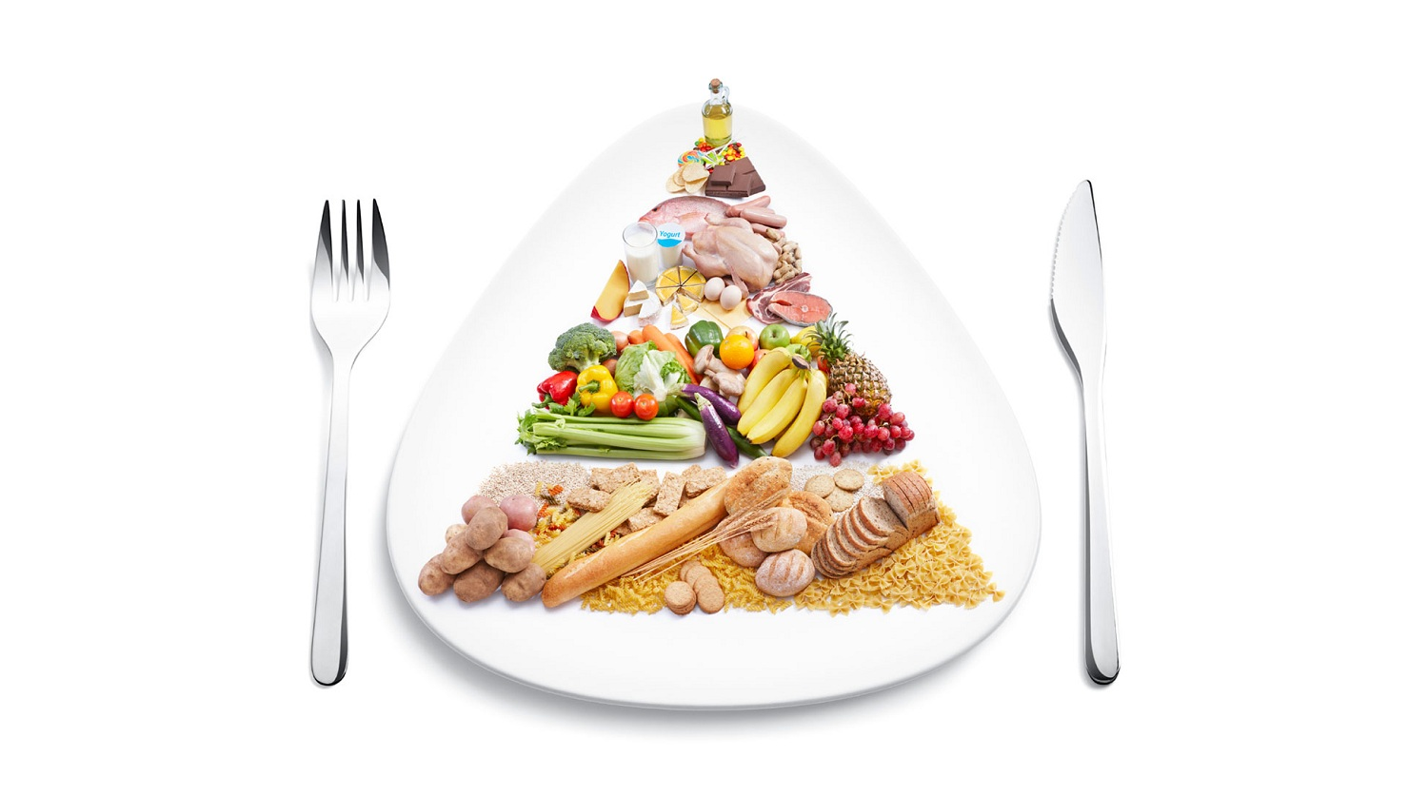

Slide 8
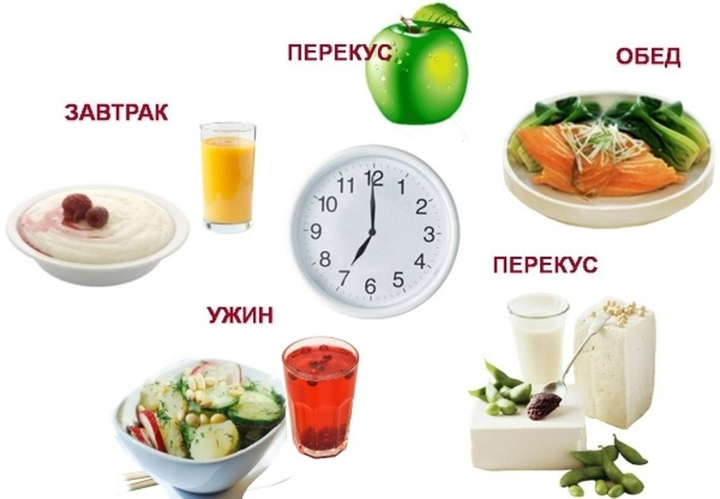
Режим питания. Какой прием пищи самый главный?

Slide 9
Калорийность суточного рациона
при 4-х разовом кормлении | при 5-ти разовом питании
завтрак - 30%, обед - 35%, полдник - 15%, ужин - 20% | 1-й завтрак - 20%, 2-й завтрак - 10-15%, обед - 30-35%, полдник - 10-15%, ужин -20%

Slide 10
Пропуск завтрака
Если мы пропускаем утренний прием пищи, мы подвергаем себя риску поправиться. Завтрак помогает нам контролировать аппетит в течение всего дня. Если мы не получаем питательные вещества утром, мы восполняем их нехватку в течение дня, а чаще всего к вечеру.
Завтрак помогает организму держать под контролем уровень инсулина. Именно этот гормон отвечает за накапливание в жировых клетках жирных кислот.

Slide 11
Завтрак улучшает память
Исследования 2005 года, участниками которых стали школьники, доказали, что завтрак помогает лучше концентрироваться и больше запоминать.
Ученые исследовали две группы детей: одни регулярно завтракали кашами, другие пропускали завтрак. Ученики, которые не пренебрегали утренним приемом пищи, усваивали намного больше информации и легче включались в учебный процесс.

Slide 12
Завтрак помогает снизить риск развития диабета
Journal of Clinical Nutrition опубликовал результаты эксперимента, который доказал, что женщины, которые пропускают завтрак, многократно увеличивают свои шансы заболеть диабетом 2 типа, нежели женщины, которые ежедневно завтракают.
В данном случае связь следует прослеживать в контроле выработке инсулина. Хотите, чтобы ваш инсулин был в норме? Завтракайте!

Slide 13
Игнорируя завтрак, вы становитесь раздражительными
Голодное начало дня всегда гарантирует быструю утомляемость. Как результат, вы становитесь злыми и раздражительными. Хорошо позавтракав, вы обеспечите себе правильный «толчок» к началу нового дня.
Исследование 1999 года, которое было опубликовано в журнале Psychology and Behavior, подтвердило, что взрослые люди, которые завтракают плотно, в течение всего дня находятся в более позитивном состоянии, нежели люди, которые завтракать не любят или не успевают.

Slide 14
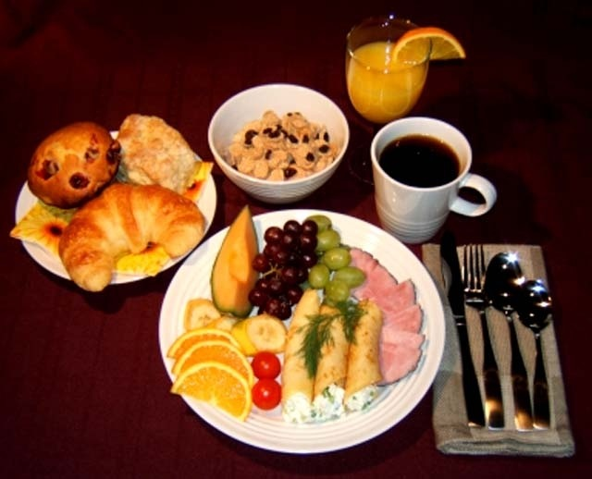
Завтрак
Утром лучше всего употреблять продукты, в которых содержится достаточно много клетчатки, углеводов и белков.
Утренний прием пищи должен быть одновременно очень питательным и легким. Для этого подойдет практически любое сочетание таких продуктов как хлеб (кроме белого); вареные, печеные или сырые овощи; свежие фрукты и соки; различные сорта сыров; отварное нежирное мясо; молочные продукты и т. д.
Главное помнить, что утренний прием пищи это не только источник калорий, но и залог хорошего самочувствия и настроения на протяжении всего дня.

Slide 15
Правила здорового питания - разнообразное питание:
Белковая пища на завтрак и обед: за завтраком и обедом необходимо употреблять белковую пищу: мясо, рыбу, яйца, каши, овощи, творог. Каши лучше готовить на воде – они более полезны.
За ужином – молочные, крупяные, овощные блюда. Ужинать не позже, чем за 2 часа до сна.
Молочные и кисломолочные продукты
Питьевой режим: соблюдайте питьевой режим. Пейте не меньше 2-2,5 л воды в сутки (30 мл/кг массы тела или 14 мл/450 г массы тела; детям до 7 лет – 50-60 мл/кг).

Slide 16
Примерное меню на 1 день
1-й завтрак: каша (особенно полезна овсяная, ячневая или каша из нескольких злаков) или овощное блюдо (запеченные овощи, салаты, рагу), напиток (какао, молоко, сок или чай)
2-й завтрак: блюдо из творога или яиц (йогурт, творожок, запеканка, сырники или омлет) и напиток. Можно использовать фрукты
Обед: салат (преимущественно овощной), первое блюдо, второе блюдо с гарниром, напиток.
Вариации первого и второго блюд бесконечны. На первое можно предложить ребенку бульон (куриный, мясной или рыбный) с клецками или сухариками, плотные супы с различными добавками, приготовленных на основе этих бульонов.
Второе блюдо. Обязательно участие белков (мясо, курица, рыба — тушеные, отварные, в виде котлет, бефстроганов, гуляша и т.п.).
Полдник: молоко, кефир или сок, свежие фрукты, печенье из цельных злаков или хлебцы.
Ужин: салат овощной, второе с гарниром, напиток. Другой, более приемлемый вариант: творожное или овощное блюдо, каша.

Slide 17
Съедобная «радуга» на каждый день
1
Сливы, виноград, черника, чернослив
2
Помидоры, вишня, клубника, красные яблоки
3
Тыква, морковь, персики, манго, желтые яблоки
4
Картофель, бананы, груши, цветная капуста
5
Шпинат, брокколи, зеленая фасоль, горох, киви

Slide 18
Составление рациона – сочетание продуктов
Завтрак – углеводистое блюдо (каша или макароны) – сыр, творог, яйцо
Обед – овощное блюдо с мясом /птицей /рыбой
Ужин – овощное или крупяное блюдо, молоко, творог
Первая половина дня – блюда из мяса, рыбы, яиц (завтрак, обед)
Вторая половина дня – молочно-растительная пища

Slide 19
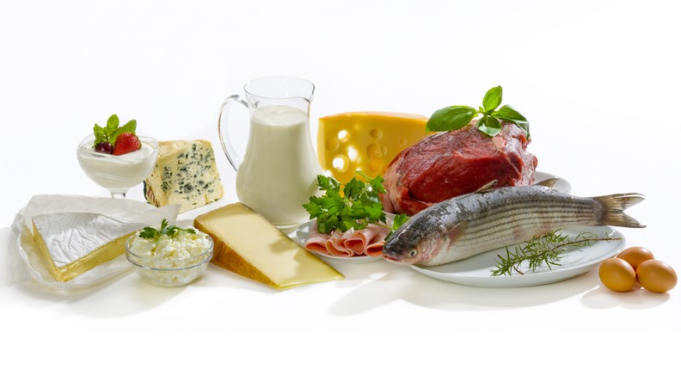
Белок в питании
Наиболее высокой биологической ценностью обладают белки животного происхождения, содержащиеся в молоке, молочных продуктах, йогуртах, мясе, рыбе, яйцах. Немаловажными являются растительные белки, содержащиеся в крупах, хлебобулочных изделиях, бобовых, орехах, семечках, овощах.
Мясо и птицу детям лучше предложить в виде рубленых изделий, а не куском. Это могут быть: бефстроганов, отбивные и рубленые котлеты, тушеная говядина, птица, крестьянская колбаса, домашняя ветчина, заливное мясо. Из рыбы нужно обязательно выбрать все кости.
Дошкольникам не рекомендуются продукты, содержащие много соли и жира, ароматизаторов и красителей, в том числе копчёные колбасы, консервы, жирное мясо и колбасы.

Slide 20
Усвоение белка из различных продуктов питания
Источник белка | Коэффициент усвоения
Молоко | 1,00
Изолированный соевый белок | 1,00
Яйца | 1,00
Говядина | 0,92
Гороховая мука | 0,69
Фасоль консервированная | 0,68
Овес | 0,57
Чечевица | 0,52
Арахис | 0,52
Пшеница | 0,4

Slide 21
Количество белков, необходимых ребенку:
Лучше для кормления детей подходят говядина, телятина, а также нежирная баранина, мясо кур, кролика, печень, язык.
Нежелательно давать ребёнку мясо гуся или утки, так как оно содержит трудноперевариваемые жиры.
Лучше всего мясо и рыбу давать в отдельные дни, 4-5 раз в неделю мясо по 100-130 граммов, 2 раза в неделю рыбу по 70-100 граммов,
1 яйцо через день
0,5 литра молока или кисломолочных продуктов,
50-100 граммов творога в день/через день,
сыр – 20-30 грамма в день

Slide 22
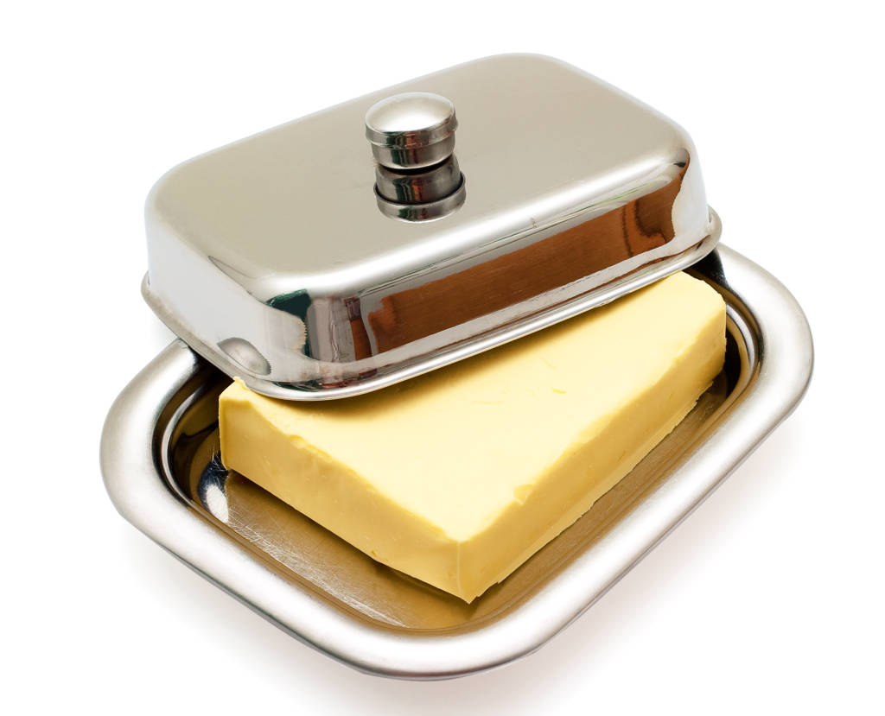
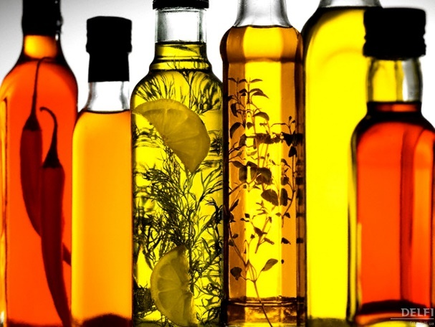
Жиры в питании
Жиры и масла служат главным строительным материалом для развивающегося мозга, поэтому в детском питании обезжиренные продукты не применяются.
Целый ряд витаминов растворяется только в жирах, а именно витамины А, Д, Е, К.
Вредны как недостаток, так и избыток жиров в пище.

Slide 23
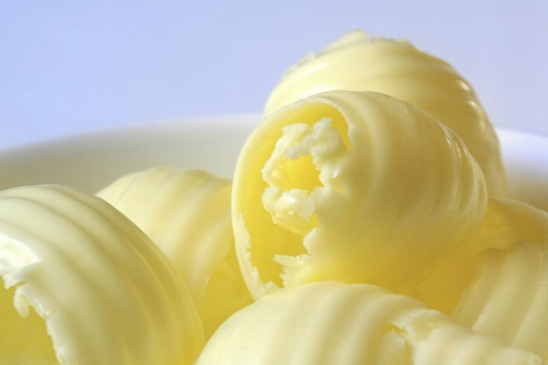

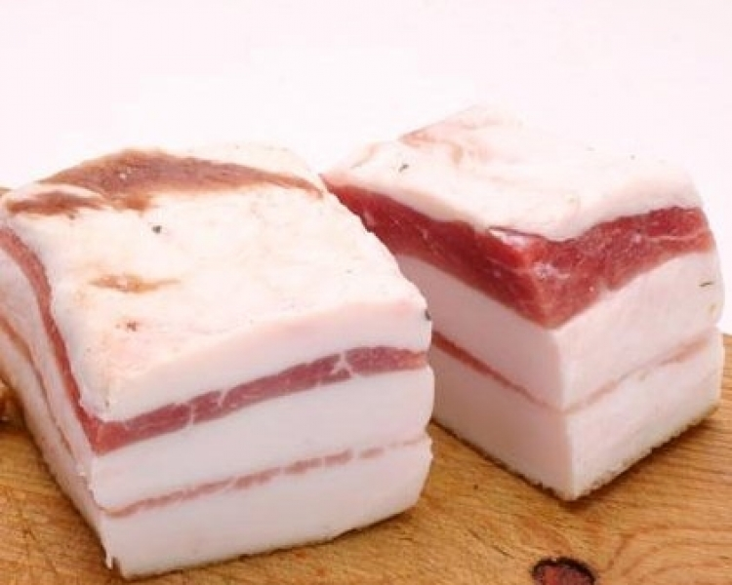
Количество жиров, необходимых ребёнку
В среднем ребёнку необходимо 60 – 80 граммов жира в день.
Из этого количества:
25-30 граммов (1,5 столовых ложки) сливочного масла в каши и на бутерброд,
10 граммов (2 чайной ложки) растительного масла используются для заправки салатов, винегретов, тушения, запекания.
Говяжий, свиной, бараний жиры (смалец) нельзя включать в рацион питания ребенка, поскольку они плохо усваиваются растущим организмом.
Остальное количество (так называемый невидимый жир) уже содержится в продуктах питания (молоко, мясо, творог, орехи и т.д.).

Slide 24
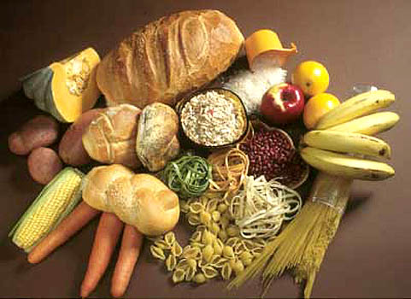
Углеводы
Служат основным легкоусвояемым источником энергии, обеспечивающим 50-60% необходимой для организма энергии в сутки.
Содержатся в продуктах растительного происхождения: хлеб, макаронные изделия, крупы, картофель, овощи и фрукты, сладости.

Slide 25
Количество углеводов, необходимых ребенку
30-50 г ржаного и 100-125 г пшеничного хлеба
картофель – 120-150 г,
порция каши – 120-150 г,
овощи – 180-200 г,
фрукты и ягоды – 100-200 г, сок – 100-150 г в день,
35-50 г сахара (5-7 чайных ложек сахарного песка, учитывая сахаросодержащие напитки – компот, кисель, лимонад и т.д.),
10-15 г сахаросодержащих продуктов (пастила, мармелад, повидло, варенье, халва).

Slide 26
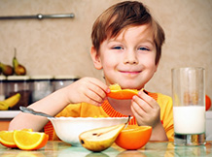
Детский стол: принципы правильного питания с детства
Принцип 1. Еда должна быть в удовольствие
Все дети от рождения дети любят поесть. Родителям важно всего лишь поддержать эту тенденцию, не испортить то, что устроила природа.
Как это сделать?
Планируйте режим питания ребенка так, чтобы ко времени приема пищи он был голоден. Это обеспечит хорошее пищеварение и отличный аппетит.
Важна и обстановка, в которой проходят детские трапезы: детская посуда, приборы и салфетки с любимыми героями только улучшат аппетит.
Готовьте ребенку те блюда, которые он любит, не бойтесь избаловать его. Старайтесь сочетать и чередовать их с теми продуктами, которые, возможно, кажутся ребенку не такими вкусными. Не забывайте, что рацион ребенка должен быть сбалансированными и полезными.
Завтракайте, обедайте и ужинайте вместе — ребенок научится комфортному общению за столом.
Пусть ребенок активно участвует в процессе сервировки домашнего стола — это отлично настраивает на прием пищи.

Slide 27
Детский стол: принципы правильного питания с детства
Принцип 2. Больше активности!
Здоровый аппетит дети «нагуливают». Чем больше дети двигаются на воздухе, тем лучше они едят.
Некоторые дети плохо завтракают потому нуждаются в хорошей утренней физической нагрузке — им надо побегать, сделать зарядку, использовать любую возможность проявить активность... и только потом браться за ложку.
Что делать?
Организовать детям поводы и возможности для активной деятельности — задача родителей.
Принцип 3. Есть понемногу, но часто

Slide 28
Детский стол: принципы правильного питания с детства
Принцип 4. Не «кусочничать»!
Что делать?
Не оставляйте на видном месте в свободном доступе никаких снэков (продуктов для перекуса). Если ребенок «нахватается» фруктов, сладостей и булок, будьте уверены, что от обеда он откажется.
Не предлагайте пожевать что-нибудь во время просмотра мультфильмов.
Если малыш скучает или расстроился, не утешайте его едой. Не превращайте ее в успокоительное лекарство. Это опасно! Потому что формирует в мозгу цепочку «расстроился — надо поесть» — привычку, которая есть практически у всех людей с ожирением. Пусть Ваш малыш растет свободным от пищевой зависимости.

Slide 29
Детский стол: принципы правильного питания с детства
Принцип 5. Знайте в еде меру
У каждого ребенка своя порция. Маленькие шалуны едят больше, чем тихони. Здоровые — больше, чем больные.
Что делать?
Накладывая тарелку малышу, не забывайте учитывать факторы, которые влияют на размер порции: возраст, телосложение, ежедневные занятия, количество физических нагрузок, самочувствие

Slide 30
Детский стол: принципы правильного питания с детства
Принцип 6. Без разнообразия нет баланса
Рацион ребенка должен быть, прежде всего, полноценным: каждый малыш нуждается в достаточном количестве белков, жиров и углеводов, витаминов и микроэлементов.
Принцип 7. Не бывает плохих продуктов, бывают неправильно составленные рационы
Любая диета, решительно исключающая какой-то вид продуктов из рациона ребенка, должна быть рекомендована врачом. Если ограничений в питании нет, не бойтесь экспериментировать и позволять ребенку обогащать свое представление о мире новыми вкусами. Помните: вся польза и весь вред еды — в ее количестве.

Slide 31
Что делать, если ребёнок плохо ест?
Выяснить, не связано ли это с каким-либо заболеванием или однообразием приготовленной пищи.
• Не торопите ребёнка, пусть он хоть и медленно, но справляется с блюдом, медленно пережёвывает пищу.
• Некоторые дети пьют во время еды много воды, что снижает объём потребляемой пищи и её усвоение. Однако при плохом аппетите разрешите малышу запивать небольшими глоточками густую и твёрдую пищу.
• Не прибегайте к кормлению насильно. Если ребёнок отказывается от еды, лучше пропустить одно кормление вообще, чем настаивать и доводить его до слёз. Не кормите с уговорами, с развлечениями, во время игры.
• Не ведите разговоров при ребёнке о плохом аппетите и о своих переживаниях по этому поводу. Он может привыкнуть к таким разговорам и действительно будет капризничать и отказываться от еды. В то же время, если малыш съел всю предложенную ему еду, похвалите его.
• 2-3 часа перед обедом необходимо гулять с малышом, по-другому, нагулять аппетит.
• Есть дети – «малоежки». Для них необходимо увеличить в рационе белковые продукты (творог, мясо, рыба, орехи, йогурт за счет уменьшения каш и хлеба).

Slide 32
Что делать, если ребёнок плохо ест?
• Переживая из-за плохого аппетита детей, родители нередко забывают, что баловали своих любимцев конфеткой, мягкой булочкой перед завтраком, обедом или ужином. А между тем кормление во внеурочное время и сами по себе сладости вызывают срыв аппетита. Помните! если на столе постоянно стоит ваза с конфетами и печеньями и доступ к ней свободный, то проблем с аппетитом или нарушением здоровья не избежать.
• При желании ребёнка полакомиться, предложите ему между кормлениями морковку, яблоко, помидор, огурец.
• Если за завтраком или обедом ребёнок плохо ел, родителям нужно собрать волю в кулак и выдержать характер: убрать всё со стола и ничего не давать до следующего приёма пищи. Вынужденное голодание может отучить ребёнка привередничать за столом.
• Необходимо соблюдать определённый интервал между приёмами пищи. Отклонение от установленного времени не должно превышать 15-30 минут. При этом у ребёнка регулярно возникает чувство голода, сопровождающееся усилением выделения желудочного сока, к тому же вырабатывается интерес к приёму пищи.

